Slide 1
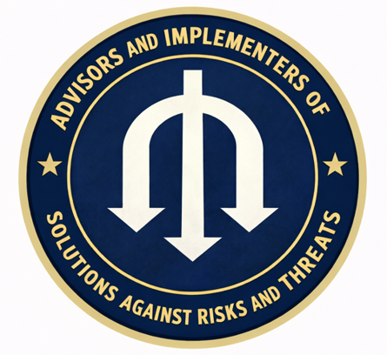
PRESENTACIÓN PARA INVERSIONISTAS 2026
Due Diligence 360°
OFAC · FCPA · AML
PEP · SDN · EDD
VERI™ · FDD · MEA
CICM · ESG · KYC
& Compliance Solution
Oil & Gas Venezuela
Inteligencia Estratégica y Cumplimiento OFAC para Inversionistas Norteamericanos
Elaborado por:
Ingeniero, Keith Fernandez
Licenciado, David Colmenares
Msc. Pedro Barrueco
Confidencial — Solo para Inversionistas Autorizados

Slide 2
TABLA DE CONTENIDOS
01
Contexto Estratégico y Oportunidad
La oportunidad energética venezolana y su complejidad operacional
02
El Nuevo Marco Regulatorio OFAC
Licencias Generales de febrero 2026: GL-30B a GL-50A
03
Nuestra Propuesta de Valor
Por qué la consultoría tradicional resulta insuficiente
04
Portafolio de Servicios
5 pilares: Corporativo · Sanciones · Riesgo Político · Operacional · Integridad
05
Modelo de Negocio — Estructura por Niveles
4 niveles modulares: MEA · VERI™ · FDD · CICM
06
Entregables
Informes de inteligencia, mapas de riesgo, certificaciones de cumplimiento
07
¿Por Qué Ahora? — El Caso de Inversión
Timing de mercado, ventaja competitiva, protección del retorno

Slide 3
01 | CONTEXTO ESTRATÉGICO Y OPORTUNIDAD
N.º 1
$150B+
2026
5 LGs
Mayores reservas probadas de petróleo del mundo
Inversión estimada para restaurar la producción
Primera ventana formal de inversión EE. UU. desde 2019
Nuevas Licencias Generales OFAC emitidas feb. 2026
La Oportunidad
Venezuela posee las mayores reservas probadas de petróleo del mundo. La reactivación de la inversión energética estadounidense —habilitada formalmente por las Licencias OFAC de febrero 2026— representa una de las ventanas de entrada a mercados emergentes más significativas de la década.
La Complejidad
El éxito no depende únicamente de la capacidad financiera. Navegar este mercado requiere dominar la geopolítica, un régimen de sanciones dinámico, incertidumbre jurídica, exposición a PEP, redes de corrupción estructurales y requisitos de cumplimiento internacional en constante evolución.
Riesgo Geopolítico 92%
Régimen de Sanciones (OFAC) 88%
Incertidumbre Jurídica 78%
Exposición PEP 85%
Redes de Corrupción 80%
Vulnerabilidades Operativas 74%
Índice de Intensidad de Riesgos — Sector Energético Venezuela

Slide 4
02 | EL NUEVO MARCO REGULATORIO OFAC — FEBRERO 2026
La emisión de las Licencias Generales GL-30B, GL-46A, GL-48, GL-49 y GL-50A (10–18 feb. 2026) representa la transformación más profunda del régimen de sanciones venezolano desde 2019 — abriendo formalmente la puerta a empresas energéticas estadounidenses para explorar, producir y comercializar hidrocarburos en Venezuela.
GL-30B
GL-46A
GL-48
GL-49
GL-50A
Transacciones en el sector petrolero con PDVSA y empresas mixtas
Gobernanza bajo ley estadounidense y resolución de disputas en EE. UU. obligatoria
Canalización de pagos a través de Foreign Government Deposit Funds (O.E. 14373)
Exclusión expresa de entidades de Rusia, China, Irán, Cuba y Corea del Norte
Reporte diario/trimestral obligatorio al Dpto. de Estado y al DOE
3 CONDICIONES ESTRUCTURALES — OBLIGATORIO DESDE EL PRIMER DÍA
01
Gobernanza Contractual Rigurosa
02
Canalización de Pagos
03
Reporte Obligatorio
Todo contrato con Venezuela/PDVSA debe regirse bajo la ley federal o estatal de los EE. UU., con resolución de disputas obligatoriamente en territorio estadounidense.
Todo flujo monetario a entidades bloqueadas debe canalizarse a través de los Foreign Government Deposit Funds conforme a la O.E. 14373 (9 ene. 2026).
Informes detallados dentro de los 10 días siguientes a la primera transacción, y trimestralmente a Sanctions_inbox@state.gov y VZReporting@doe.gov.

Slide 5
03 | NUESTRA PROPUESTA DE VALOR
¿Por Qué la Consultoría Tradicional Es Insuficiente?
Riesgo de Integridad
y Reputación
Incertidumbre Jurídica
y Contractual
Cumplimiento Continuo
de Sanciones
La reactivación de proyectos energéticos expone a los inversionistas a riesgos reputacionales severos, conflictos ESG, Personas Expuestas Políticamente (PEP) y redes de corrupción — amenazando la viabilidad corporativa antes de iniciar operaciones.
El complejo entramado normativo venezolano y la superposición de sanciones requieren equipos que no solo dominen la teoría jurídica, sino que lean el ecosistema de poder local y las dinámicas de los tomadores de decisión.
A pesar de la flexibilización de febrero 2026, el régimen de sanciones OFAC sigue plenamente activo. Un error en la cadena de pagos, un actor sancionado inadvertido o un reporte incorrecto puede acarrear multas multimillonarias y revocación de licencias.
Nuestra solución entrega: Inteligencia de campo accionable · Conocimiento de los nodos de poder locales · Visión 360° del ecosistema operacional

Slide 6
04 | PORTAFOLIO DE SERVICIOS — 5 PILARES
1
2
3
4
5
Debida Diligencia Corporativa
Cumplimiento de Sanciones y Normas
Riesgo Político y Estratégico (VERI™)
Riesgo Operacional
Integridad e Investigaciones
Due Diligence Corporativo y de M&A
Due Diligence Reputacional
Due Diligence de Socios Locales
Revisión Beneficial Ownership (Regla 50% OFAC)
Evaluación de Riesgo de Terceros
Investigaciones de Antecedentes
Verificación OFAC / Listas SDN
Revisión Anticorrupción FCPA
Evaluación de Riesgo AML
Análisis de Brechas de Cumplimiento
Riesgo Político Nacional y Regional
Mapeo de Actores (Stakeholders)
Análisis Redes de Élites y Poder
Evaluación de Seguridad Física y Jurídica
Riesgo de Infraestructura Crítica
Confiabilidad de Cadena de Suministro
Protección de Activos y Seguridad Física
Conflictos Comunitarios e Impacto Social
Debida Diligencia Reforzada (EDD)
Análisis de Fraude y Conflictos de Interés
Investigaciones Internas de Cumplimiento

Slide 7
05 | MODELO DE NEGOCIO — ESTRUCTURA MODULAR POR NIVELES
Despliegue ágil y escalable estructurado en 4 niveles de profundidad para maximizar eficiencia en costos y recursos:
Nivel 1
MEA
Evaluación de Entrada al Mercado
Inicial
Cribado primario del mercado, identificación ágil de contrapartes propuestas y verificación rápida en listas de sanciones para determinar viabilidad inmediata del proyecto.
⏱ 2–3 semanas
Nivel 1.1
VERI™
Índice de Riesgo de Entrada a Venezuela™
Especializado
Análisis cualitativo y cuantitativo del riesgo político y geopolítico de la zona de interés específica. Proyecciones de escenarios a corto y mediano plazo (6 a 18 meses).
⏱ 3–4 semanas
Nivel 2
FDD
Full Due Diligence 360°
Integral
Evaluación integral sobre el terreno: auditorías contables-forenses, entrevistas de integridad, visitas físicas a activos, revisiones reputacionales reforzadas y validación cruzada de cumplimiento OFAC.
⏱ 6–10 semanas
Nivel 3
CICM
Monitoreo Continuo de Inteligencia y Cumplimiento
Permanente
Servicio de monitoreo recurrente (mensual, trimestral o anual) garantizando que socios, directores y proveedores no ingresen al régimen de sanciones OFAC. Alertas proactivas sobre cambios de poder.
⏱ Continuo

Slide 8
06 | ENTREGABLES
📄
Informe Técnico de Inteligencia
🗺️
Mapa de Calor de Riesgos y Oportunidades
✅
Evaluación de Cumplimiento Regulatorio
Estrategia de Entrada y OFAC
Matriz Interactiva de Riesgos
Certificación OFAC / FCPA
Documento ejecutivo con análisis geopolítico, licencias OFAC aplicables y evaluación de viabilidad estratégica para la inversión objetivo.
Matriz ponderada de riesgos (operacionales, de seguridad, corrupción, reputacionales, legales) clasificados por probabilidad e impacto en el proyecto del cliente.
Informe de brechas y certificación de cumplimiento que protege a la empresa matriz ante reguladores de EE. UU. (OFAC, SEC, DOJ).
👥
Mapa de Partes Interesadas
📊
Dashboard de Monitoreo Continuo
Diagrama de Poder e Influencia
Nivel 3 — CICM
Diagrama de actores clave, sus niveles de influencia en el sector energético local y el grado de exposición política (PEP).
Reportes periódicos de alertas tempranas sobre cambios regulatorios o de integridad que afecten los activos e individuos vinculados a la inversión.

Slide 9
07 | ¿POR QUÉ AHORA? — EL CASO DE INVERSIÓN
La ventana de ventaja para el primer movedor está abierta — y es estrecha.
🕐
Ventana de Primer Movedor
🛡️
El Cumplimiento Como Ventaja Competitiva
Las licencias OFAC de febrero 2026 crean una ventana definida y de tiempo limitado. Los entrantes tempranos que completen su arquitectura de cumplimiento primero obtienen posicionamiento competitivo antes de que el sector se sature.
En un entorno donde un solo error de cumplimiento puede provocar la revocación de licencias y exposición penal, un marco de debida diligencia completamente validado ES la ventaja competitiva.
🌐
Alineación Geopolítica Estratégica
💰
Protección del Retorno sobre la Inversión
El gobierno de EE. UU. diseñó explícitamente estas licencias para desplazar la influencia china y rusa. Las empresas alineadas con esta política obtienen benevolencia regulatoria y menor riesgo de escrutinio.
El costo de una debida diligencia integral es una fracción de la exposición de una sola violación OFAC, una acción FCPA o una inversión en una entidad sancionada. El cumplimiento es gestión de retorno ajustado al riesgo.
Due Diligence 360° & Compliance Solution — Oil & Gas Venezuela | Confidencial 2026

Slide 10
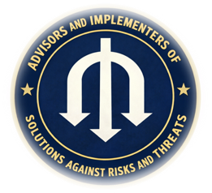
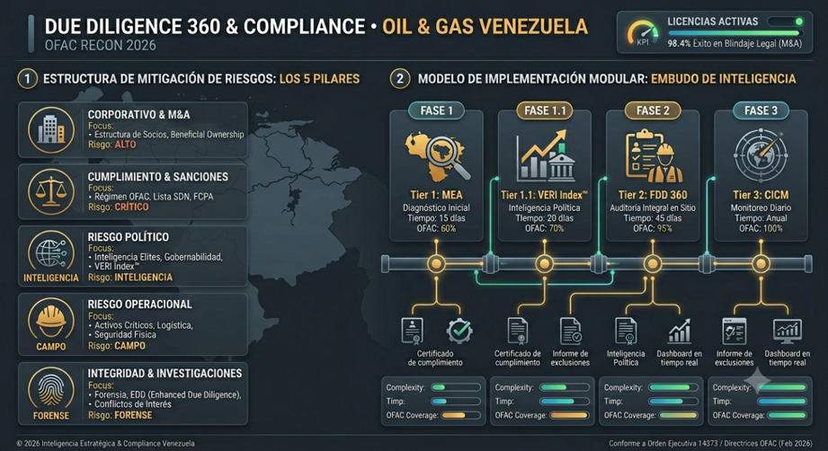
Resumen infográfico
Due Diligence 360° & Compliance Solution
Oil & Gas Venezuela
Inteligencia Estratégica y Cumplimiento OFAC
Elaborado por:
Ingeniero, Keith Fernandez
Licenciado, David Colmenares
Msc. Pedro Barrueco
Confidencial — Solo para Inversionistas Autorizados

Slide 11

¿Listo para Entrar al
Mercado Venezolano?
Construyamos su arquitectura de cumplimiento
antes de su primera transacción.
Due Diligence 360° & Compliance Solution
Oil & Gas Venezuela
Inteligencia Estratégica y Cumplimiento OFAC
Agendar una consulta confidencial
Solicitar un informe preliminar VERI™
Contratar una Evaluación de Entrada al Mercado (MEA)
Elaborado por:
Ingeniero, Keith Fernandez
Licenciado, David Colmenares
Msc. Pedro Barrueco
Confidencial — Solo para Inversionistas Autorizados · 2026 Due Diligence 360 & Compliance Solution

